Slide 1
Тема:”Разработка приложения для изучения Английского языка”
Выполнил студент группы ИС-31 Зинченко Р.А

Slide 2
Цель работы - разработка мобильного приложения для изучения Английского языка

Slide 3
Для достижения поставленной цели в данном проекте были решены следующие задачи:
Создана идея приложения;
Спроектирована структура и функциональность;
Изучены и выбраны средства разработки мобильных приложений;
Разработана графическая составляющая приложения;
Реализована структура и функциональность приложения;

Slide 4
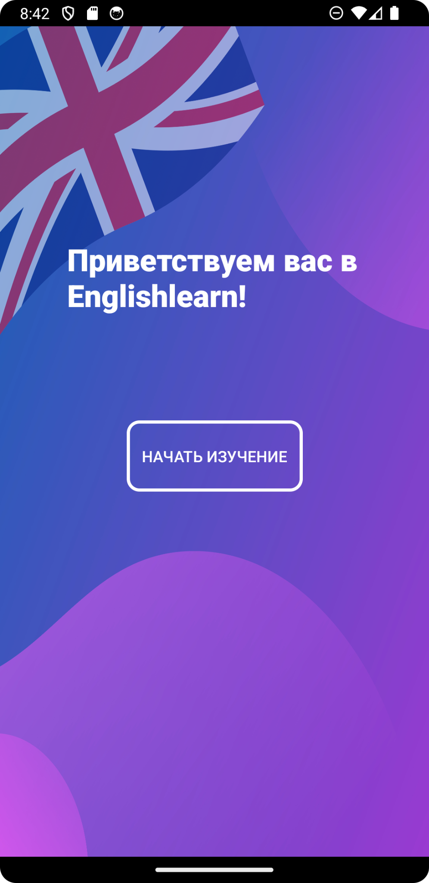
Главный экран

Slide 5
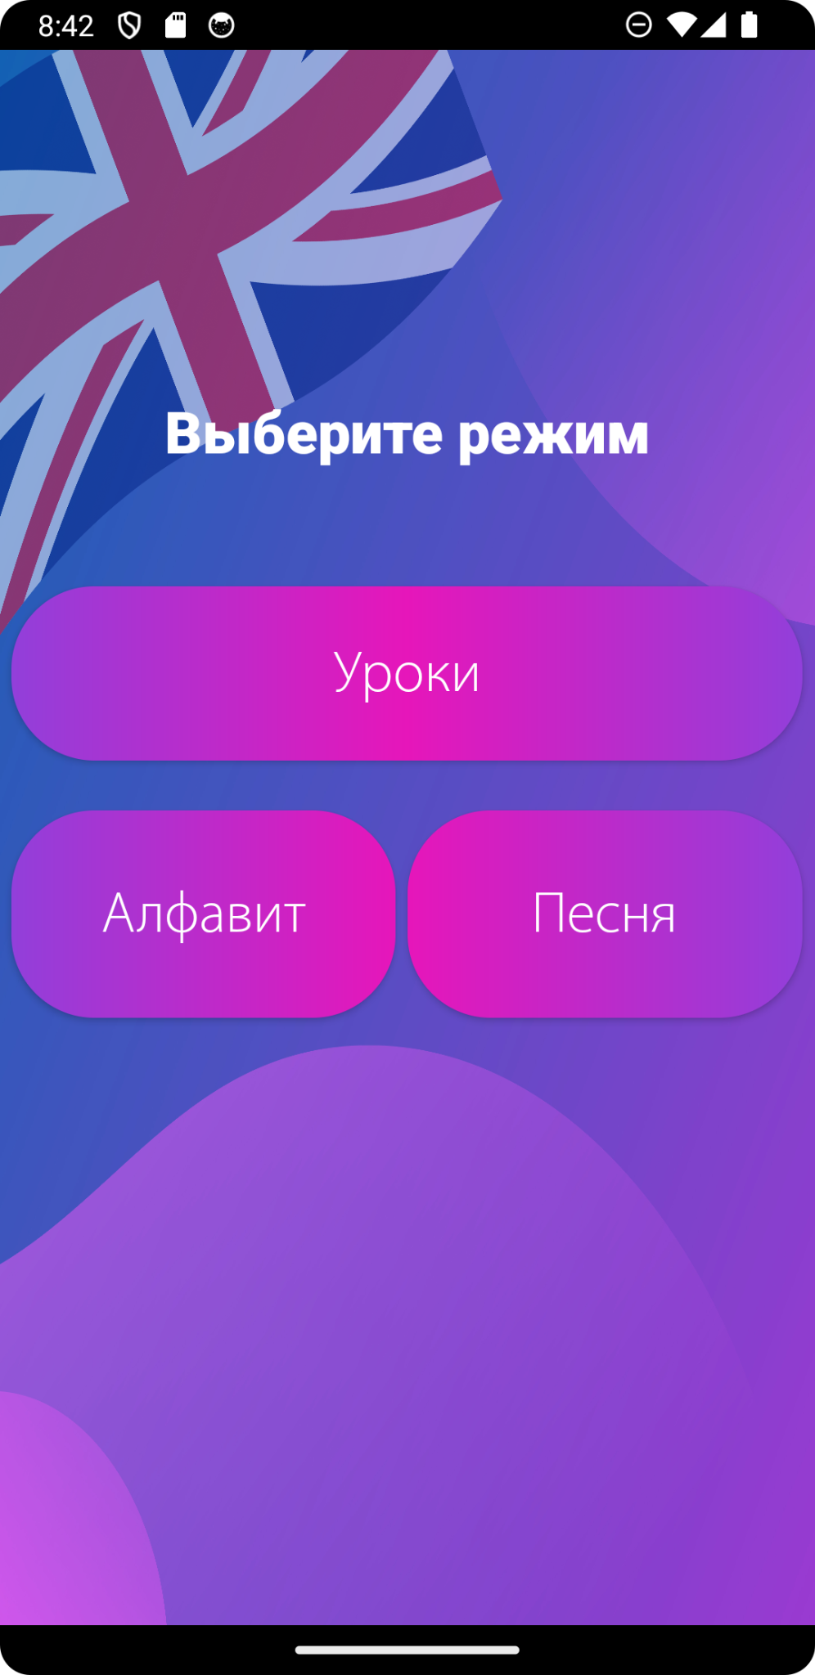
Меню приложения

Slide 6
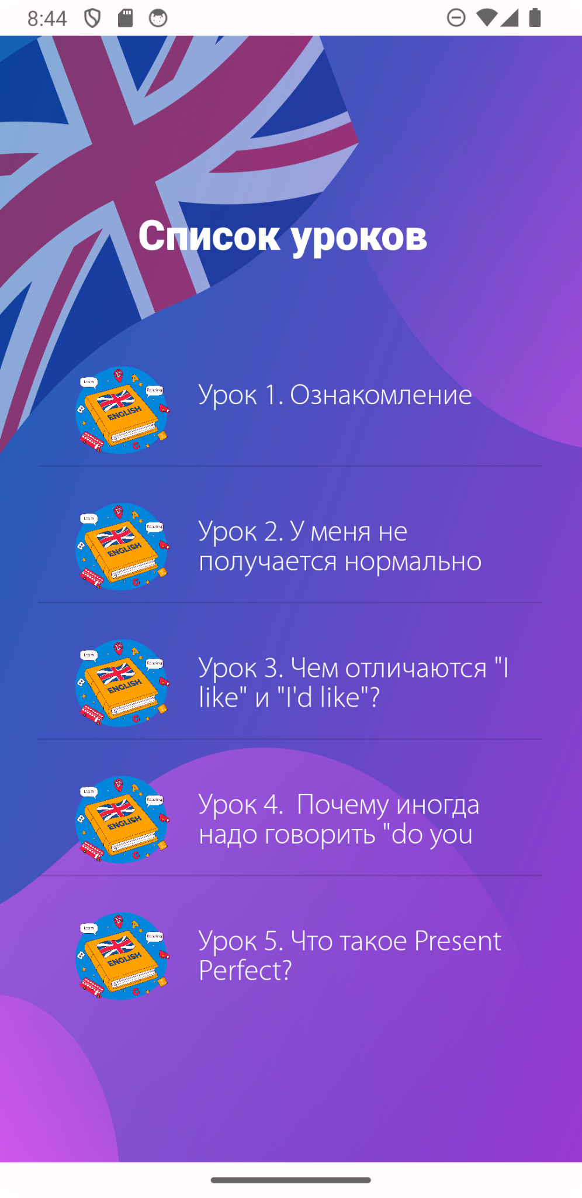
Список уроков

Slide 7
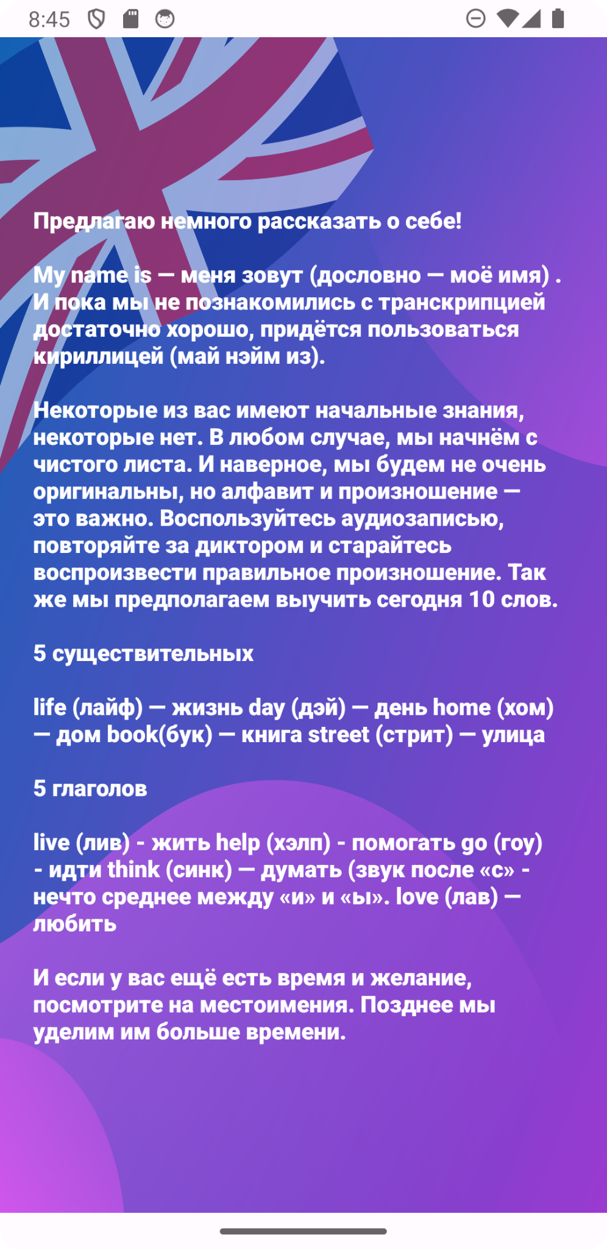
Урок 1

Slide 8
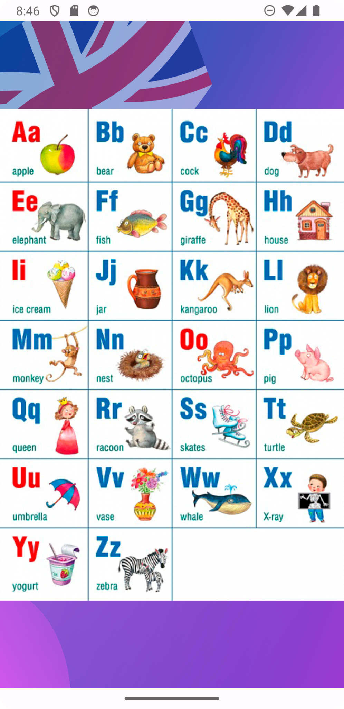
Алфавит

Slide 9
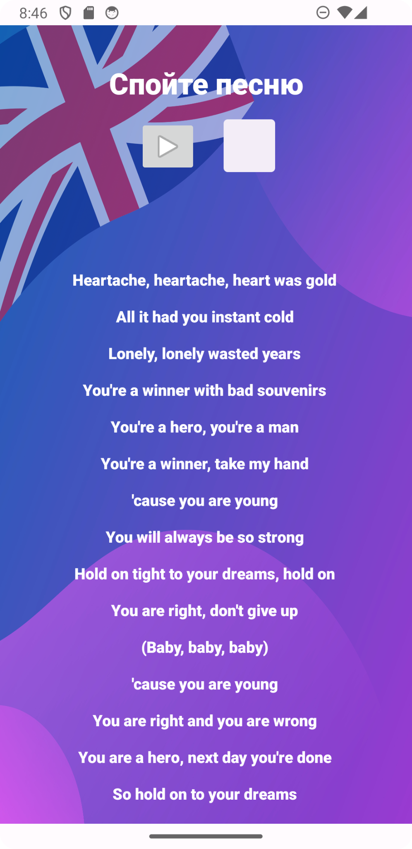
Песня

Slide 10
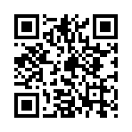
QR-код репозитория

